Slide 1
Léčebné metody v komplexní balneoterapii
Balneologie – 1. blok

Slide 2
Mgr. Dagmar Králová
14.10.2011 FSpS MU, Brno

Slide 3
Osnova:
Požadavky pro předmět a zadání referátů (poslat v elektronické formě na mail, studijní materiály, referát na 4.11.2011 – 2-3 min.).
Definice balneologie.
Dietoterapie.
Pitná léčba minerálními vodami.
Termoterapie.
Vodoléčba.
Peloidoterapie a parafínoterapie.
Klimatoterapie.
Uhličitá terapie.
Pohybová léčba a klasické masáže.
Fyzikální terapie.
Léčebné inhalace.

Slide 4
Požadavky pro předmět a zadání referátů
Referát o vybraném lázeňském zařízení (zeměpisná poloha, zaměření dle diagnózy, specifické prameny a jejich využití, specifické procedury)
Poslat na kralova.dag@seznam.cz
Poslat na studijní materiály k předmětu Balneologie
3. blok 2-3 minuty referát

Slide 5
Definice
Interdisciplinární přírodovědný obor zabývající se vznikem, jímáním, analýzou, úpravou a využitím přírodních léčivých zdrojů k léčebným účelům.
Balneologická hydrogeologie.
Balneologická chemie.
Balneologická biologie.
Lázeňská biometerologie a klimatologie.

Slide 6
Dietoterapie
Nesprávné dietologické názory klientů
Zdravotní výchova v oblasti výživy nejdůležitějši u DM, ATS, dyslipoproteinémie, chronická renální insuficience
Výživa by měla být vynálezavá, pestrá, bez streotypů, využívající roční období, antisklerotický charakter (racionální typ)
Uspokojit chuť i estetiku
Diagnózy bez diet a s různými typy

Slide 7
Pitná léčba minerálními vodami
Ovlivňuje složení moči navozením vodní diurézy a změnami koncentrací vylučovaných minerálních látek
Složení, I a KI minerálních vod
V ČR a okolních zemích hydrogenkarbonátové sodné a vápenaté kyselky
Nutná znalost chemického složení konkrementu, výskyt hlavních rizikových faktorů, sortiment minerálních vod a jejich vhodnost
„léčivé“ = farmakologický účinek
Lze neutralizovat moč či zvýšit ph, ale ne okyselit
Kyselé síranové vody, zásadité hydrogenuhličitany + Na

Slide 8
Skladba kamene
Kalciumoxalát – nezávislá na ph moči, fosfátová slupka?
Močová kyselina – neutrální až mírně alkalická rce moči
Fosfáty – ne alkalické vody, potlačit infekci
Smíšená – slabě mineralizované, málo Ca

Slide 9
Typy minerálních vod
Ca – kalciurie závislá na utilizaci Ca, napodávat u kalciových litiáz; u malabsorbčních sy – vznik kalciumoxalátu, snížení oxalurie
Mg – poměr Ca/Mg nižší – nižší riziko oxalátové litogeneze (Louka u Mar.lázní, Magnesia, Rudolfka, Karolinin pramen)
Na – u dlouhodobého pití vod, ne u hypertoniků
Fe a stopové prvky – deficity Fe, doléčování po operacích
V gastroenterologii hydrouhličitano-sodné, síranové, chloridové

Slide 10
Termoterapie
Využívá kinetické energie molekul, která organismus zatěžuje ve fyziologických mezích
Pomocí přírodních léčivých zdrojů
Hydrostatický tlak, vztlak, minerální přísady
Výměna tepla prostřednictvím kůže, sliznic vedením či prouděním (hlubší efekt) – po pár ss termoregulační změny na vyšších etážích NS (celé tělo) – ochranná termoregulační opatření (oběhový systém)
Fční stav kůže, čidla pro chlad 250tis, teplo 30tis, rce imunocytů + humorální odpověď

Slide 11
Vodoléčba
Teploléčebná metoda, kde je voda nosičem
Teplo, přírodní či umělé příměsi, hydrokineziterapie, h. tlak a vztlak, masáž
Otěry a omývání; zábaly a obklady; polevy, sprchy, střiky; koupele
Kneippova metoda, finská sauna
Účinky celk. hypertermní podráždění receptorů kůže VNZ, odpověď hypothalamu (ovlivnění i t krve v něm), odpo veg. Centry, horm. Působky, změna spotřeby O2 , dechu, SF; MEZNÍ OHŘÁTÍ bílkoviny zvyšující odolnost x VKR
Účinky celk. hypotermní zastavení termoregulačních dějů bohatou kontrastní aferentací po předchozím předehřátí, prudký vzestup tonu sympatiku (přerušení vagotonie

Slide 12
Peloidoterapie a parafínoterapie.
Vznik v přírodě geologickými pochody užívané v rozmělněném stavu
Organické humolity (rašeliny, slatiny), anorg. Bahna
Kvalita peloidu, nezávadný ohřev, správný poměr vody v médiu
Lokální termoterapie
Bod tání kolem 52°C
Zdroj tepla nejen teplotní rozdíl, ale i skupenské teplo tuhnutí
KI akutní zánětlivé a chronické trofické kožní změny

Slide 13
Klimatoterapie
Prostředí s podnebím s mimořádnými léčebnými účinky
Komplex atmosférických (fyzikálních a chemických), půdních a krajinných vlastností
Typy (tropické, oceánské, pouštní, klima mírného pásma, polární a arktické)
Mechanismy: vyloučení škodlivých klim. fa, zvl. klim. fa příznivě působící
Aeroterapie, helioterapie, talasoterapie, speleoterapie.
Choroby dých. cest (6t, 2m, deti 2-6 mesíců), hypochromní anémie, arteriální hypertenze, ICHS, DM

Slide 14
Uhličitá terapie
Součást balneoterapie kardiovaskulárních chorob
CO2 koupele vodní – h.tlak, vztlak; resorpce CO2, vliv elektrolytů na resorpci, termoregulační vliv CO2 lázně, celkové biol. rce
30 ml CO2/min/m2 (1,8 – 4,5 l/hod)
Vazodilatační kožní erytém 45 – 60 s po ponoření
Teplota lázně 33-34°C, sníž. teploty střídá její zvýšení o 0,1 – 3,9°C, sníž. spotřeby O2, celk. metabolizmu, ekonomizace práce srdce
Periferní vazodilatace s poklesem celk. periferního R, zvýšení svalového prokrvení, parc. tlaku kyslíku v kapilárách, pokles sTK, dTK, SF, prodloužení diastoly

Slide 15
Uhličitá terapie
CO2 plynové koupele –těžší než vzduch, chová se jako voda, kontrola hladiny plynu
Při vdechnutí lehce štípe – udržet hlavu nad hladinou jinak lehká závrať
Účinky specifické jako u vodních koupelí, navíc hluboká vazodilatace se systémovým poklesem TK a drážděním DC mírnou hyperkapnií
Tepenné a žilní pchy, HT, kožní hyperémie, vlhké gangrény
Insuflace zřídelního plynu – „plynové injekce“, 95 obj.% CO2, nepříjemný několikaminutový pocit tlaku střídá pocit tepla, rce v segmentu a výš

Slide 16
Pohybová léčba a klasické masáže
Vyšetření před LTV
LTV – kondiční TV, cílený TV, individuální rhb; pas.+akt.cv., dech.cv., sv. relaxace, speciální metody
Mechanoterapie
Ergoterapie
Terénní léčba
Léčebná masáž
Vyšetření po léč. programu
Doporučení pro další terapii

Slide 17
Fyzikální terapie
Elektroterapie
Magnetoterapie
Fototerapie

Slide 18
Léčebné inhalace
Používání přírodních léčivých zdrojů
U chorob HDC, DDC
Aerosoly (jemné mlhoviny) a spreje (hrubé mlhoviny) – jemná disperze pevných látek nebo kapek tekutiny ve vzduchu
oxygenoterapie, v pneumatických komorách, pomocí dýchacích přístrojů
infekční a alerg. onem., po fyz. a chem. poškození DC, po operacích a traum. poškoz. DC, prev. výskytu chr. bronchitidy
KI – srdeční nedostatečnost, pokročilá HT, rozedma plic, celk. vyčerpanost, nebezpečí krvácení, přecitlivělost na léky

Slide 19
Literatura
Škapík, M. aj. Využití balneoterapie ve vnitřním lékařství. Praha: Grada, 1994. ISBN 80-7169-130-5.
Jandová, D. Balneologie. Praha: Grada, 2008.
Poděbradský, J. – Vařeka, I. Fyzikální terapie I. Praha: Grada, 1998.
Capko, J. Základy fyziatrické léčby. Praha: Grada,1998.

Slide 20
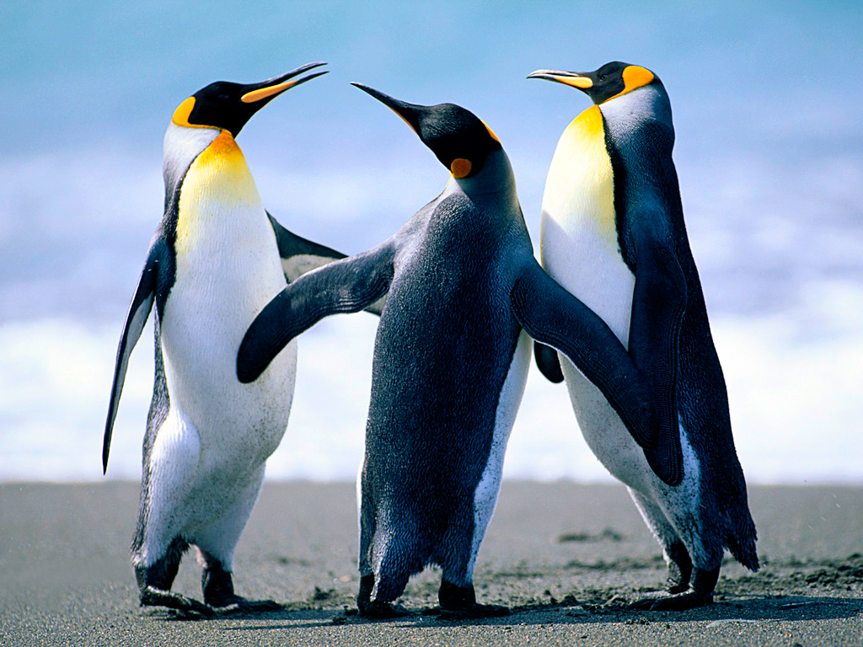
Děkuji vám za pozornost.

